Slide 1

Podnikání malých a středních podniků
MALÉ A STŘEDNÍ PODNIKÁNÍ
Ing. Jakub Chlopecký, Ph.D.

Slide 2

Podnikání malých a středních podniků
Preinkubační faze
Zahájení podnikání
Provozování podnikatelské činnosti

Slide 3
Preinkubační fáze
Doporučeným východiskem je vytvoření podnikatelského plánu a správná volba právní formy podnikání
Otázky na začátku podnikání:
  Která forma podnikání je nejvhodnější?
  Jak postupovat při zřizování živnosti?
  Jak se vyhnout zbytečným chybám?
  Na jaké kroky nezapomenout?
Malé a střední podnikání

Slide 4
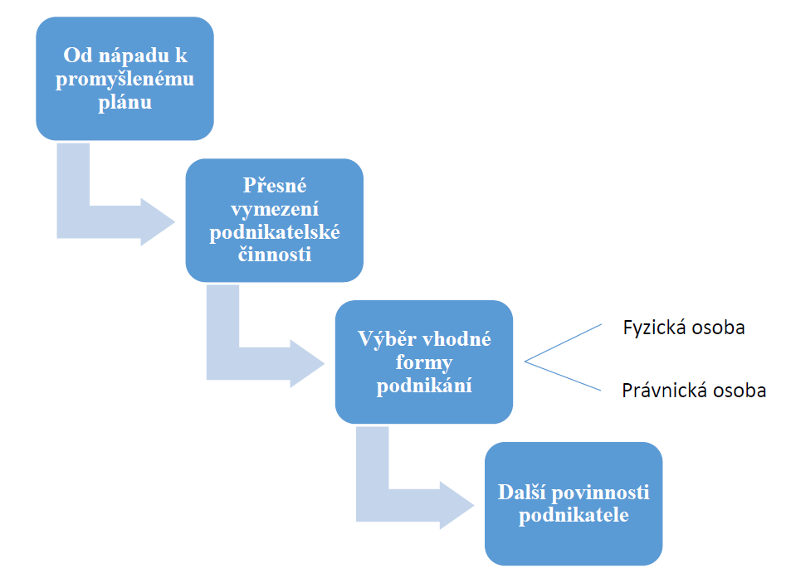
Preinkubační fáze
Malé a střední podnikání

Slide 5
Preinkubační fáze
1. Od nápadu k promyšlenému plánu
  Pokud si podnikatel svůj záměr dostatečně nepromyslí, může si způsobit zbytečné a nepříjemné komplikace – ideální situací je před zahájením podnikání si sepsat podnikatelský plán.
Malé a střední podnikání

Slide 6
Preinkubační fáze
2. Přesné vymezení podnikatelské činnosti
  Většina preferovaných druhů výdělečné činnosti je provozována podle živnostenského zákona.
  Pro některé činnosti nepotřebuje podnikatel téměř žádné povolení.
Malé a střední podnikání

Slide 7
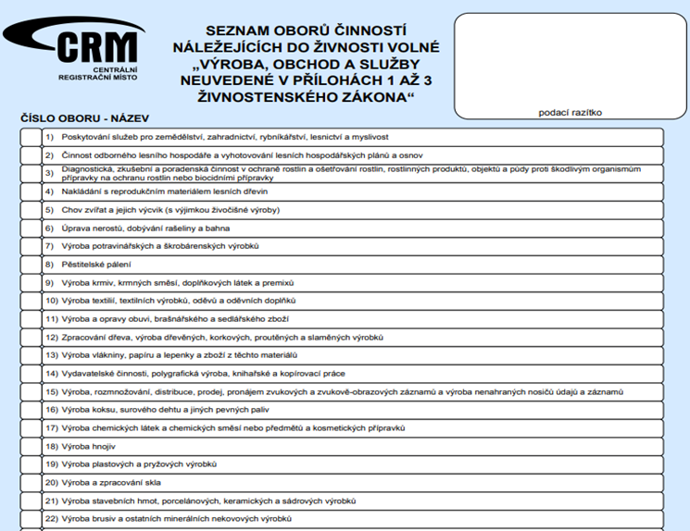
Preinkubační fáze
Malé a střední podnikání

Slide 8
Preinkubační fáze
Přesné vymezení podnikatelské činnosti
  Pro jiné naopak potřebujete zvláštní povolení např. od České národní banky, od Ministerstva zdravotnictví apod.
Malé a střední podnikání

Slide 9
Preinkubační fáze
Výběr vhodné formy podnikání
  Neexistuje žádná univerzální cesta nebo návod
  Pro některé formy podnikání je vhodná forma např. živnostenské podnikání (účetnictví, kadeřnictví…)
  Pro velké podniky je např. vhodná forma akciové společnosti
Malé a střední podnikání

Slide 10
Výběr právní formy podnikání
Preinkubační fáze
Kritéria pro volbu právní formy podnikání:
    Počet zakladatelů
    Základní kapitál
    Ručení
    Administrativní zatížení

Slide 11
1. Všeobecné podmínky pro získání živnostenského oprávnění
a) dosažení věku 18 let
b) svéprávnost
c) bezúhonnost
(čistý? výpis v Rejstříku trestů)

Slide 12
Zvláštní podmínky
U některých živností musí osoba, která chce provozovat živnost, splňovat i zvláštní podmínky:
a) předepsaná odborná způsobilost,
b) jiná než odborná způsobilost k úkonům.

Slide 13
2. Volba živnosti
živnosti
ohlašovací
volné
řemeslné
koncesované
vázané
ohlašovací
- na základě ohlášení podnikatele živnostenskému úřadu.
- Dokladem je výpis ze živnostenského rejstříku.
- Právo provozovat živnost vzniká datem ohlášení.
koncesované
- na základě koncese udělené živnostenským úřadem,
- nejdříve však dnem nabytí právní moci o udělení koncese.

Slide 14
2. Volba živnosti
Příklad Ž vázané:
Geologická činnost – osvědčení o odborné způsobilosti vydané Ministerstvem životního prostředí
Živnosti volné
  pouze všeobecné podmínky dané ŽZ
Živnosti řemeslné
  všeobecné podmínky a
  zvláštní podmínky odborné způsobilosti.
Živnosti vázané
  pro každý obor těchto živností jsou vyžadovány jiné podmínky pro splnění odborné způsobilosti.

Slide 15
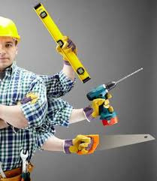
Příklady živností
Volné:
  Vydavatelské činnosti, polygrafická výroba
  Výroba hnojiv
  Výroba a zpracování skla
Řemeslné
  Řeznictví a uzenářství
  Mlynářství
  Pekařství, cukrářství
  Pivovarnictví a sladovnictví
  Zpracování kůží a kožešin
  Aplikace, výroba a opravy ortopedické obuvi
  Broušení a leptání skla
Vázané
  Geologické práce (osvědčení o odborné způsobilosti vydané Ministerstvem životního prostředí)
  Výroba nebezpečných chemických látek (VŠ, VOŠ chemie, …)

Slide 16


Preinkubační fáze
Koncese – neexistuje právní nárok
  Výroba a úprava kvasného lihu, konzumního lihu
    vyjadřuje se Ministerstvo zemědělství
  Výzkum, vývoj, výroba, ničení, zneškodňování, zpracování, nákup a prodej výbušnin
    VŠ, SŠ … vyjadřuje se Český báňský úřad)
  CK
    Ministerstvo pro místní rozvoj

Slide 17
Preinkubační fáze
Další povinnosti podnikatele
  Podnikatel na sebe přebírá odpovědnost, kterou běžný občan – zaměstnanec vnímá jen minimálně
    Např. odvod sociálního a zdravotního pojištění
    Komunikace se ZP, ČSSZ
  Další povinnosti vyplývají z konkrétního oborového zaměření
Malé a střední podnikání

Slide 18
Zahájení podnikání
Lze rozdělit do několika základních kroků
  Naplánování
    Co, jak a komu
    Na základě přesné rozvahy jsou ujasněny:
    Postupy
    Rizika
    Kroky k získání podnikatelského oprávnění
    Zahájení podnikatelské činnosti
Malé a střední podnikání

Slide 19
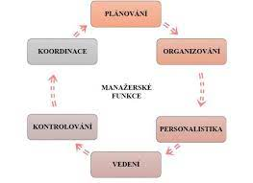
Základy managementu pro MSP
Hlavním úkolem managementu je skloubení všech činností tak, aby bylo dosaženo vytyčených cílů
Mezi stěžejní činnosti managementu podniku se řadí:
  Stanovení cílů
  Plánování
  Rozhodování
  Realizování
  Ovlivňování
  Kontrolování
Malé a střední podnikání

Slide 20
Základy managementu pro MSP
Řízení se dělí podle doby, o které rozhoduje, a to na řízení:
  Strategické
    Dlouhodobé období
    Základní důvod existence podniku
    Základní funkce pro společnost
    Strategie jak dosáhnout daných cílů
Malé a střední podnikání

Slide 21
Základy managementu pro MSP
Řízení se dělí podle doby, o které rozhoduje, a to na řízení:
  Taktické
    Směřuje k naplnění strategických cílů
    Řízení v období jednoho roku
    Tvorba rozpočtů, investic, zaměstnanci apod.
Malé a střední podnikání

Slide 22
Základy managementu pro MSP
Řízení se dělí podle doby, o které rozhoduje, a to na řízení:
  Operativní
    Realizují se jim taktické záměry
    Orientuje se podle operativního plánu
    Časové rozmezí – týdny/měsíce
Malé a střední podnikání

Slide 23
Management v MSP
Manažera zde zastupuje vlastník podniku
  Na své riziko ovlivňuje chod firmy na rozdíl od větších podniků
  Odráží se zde osobnost podnikatele
  Může být zdrženlivý v rámci investic, zaměstnanců apod.
  Může být, ale více motivovaný k efektivitě procesů v rámci podniku
Malé a střední podnikání

Slide 24
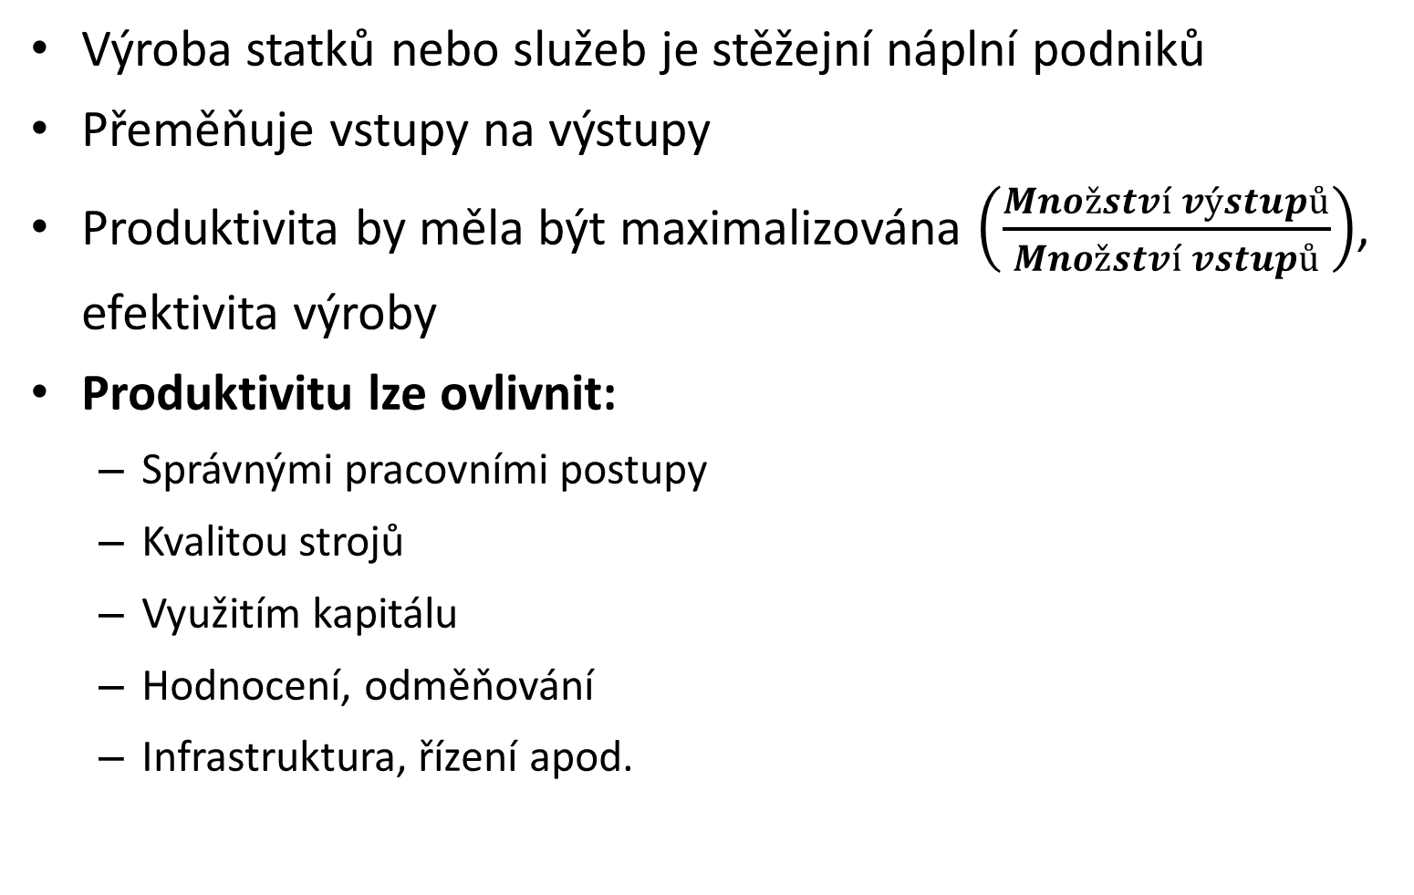
Řízení výroby v MSP
Výroba statků nebo služeb je stěžejní náplní podniků
Přeměňuje vstupy na výstupy
Produktivita by měla být maximalizována $\left(\frac{Množství výstupů}{Množství vstupů}\right)$, efektivita výroby
Produktivitu lze ovlivnit:
  Správnými pracovními postupy
  Kvalitou strojů
  Využitím kapitálu
  Hodnocení, odměňování
  Infrastruktura, řízení apod.
Malé a střední podnikání

Slide 25
Řízení výroby v MSP
Výrobní proces ve strojírenském podniku:
  předvýrobní etapa
    Vývoj
    konstrukční a technologická příprava výrobku a výroby
    zajištění materiálů
    přípravků
  výrobní etapa
  odbytová etapa
Malé a střední podnikání

Slide 26
Řízení výroby v MSP
Výrobní postup se skládá z operací, rozlišují se tři typy výroby podle množství výrobků:
  Kusová
  Sériová
  hromadná
Malé a střední podnikání

Slide 27
Řízení výroby v MSP
Kusová výroba:
  Univerzální stroje, kvalifikace pracovníků
  Většinou se jedná o zakázkovou výrobu
  Je závislá na objednávkách
  Nevyrábí se na sklad
Malé a střední podnikání

Slide 28
Řízení výroby v MSP
Sériová výroba:
  Vyrábí menší/větší množství uceleného výrobku
  Poté se přechází k výrobě dalšího výrobku
  Proměnlivý výrobní proces, ale stabilnější než u kusové výroby
Malé a střední podnikání

Slide 29
Řízení výroby v MSP
Hromadná výroba:
  Zahrnuje v sobě výrobu ve velkém množství stejných výrobků
  Výrobní proces se pravidelně opakuje a je stabilizován
  Nejvyšším stupněm hromadné výroby je proudový typ výroby, kde dochází k plynulé návaznosti výrobních stupňů
Malé a střední podnikání

Slide 30
Současnost výroby a její výhody pro MSP
Mnoho podniků působí na trzích, kde převažuje nabídka nad poptávkou
Zákazník si může vybírat podle:
  ceny
  Kvality
  Dodací lhůty
  Servisu
  apod.
Malé a střední podnikání

Slide 31

Současnost výroby a její výhody pro MSP
Příklady k zefektivnění výroby se řadí:
  Štíhlá výroba
  Procesní řízení
  Six sigma
  Benchmarking
Malé a střední podnikání

Slide 32
Základy řízení lidských zdrojů v MSP
Kompetence majitele-ředitele-manažera spadá velmi často i personální řízení Proč?
  Personální oddělení by z hlediska malého počtu zaměstnanců bylo více nákladné než přínosné
    O to důležitější je spokojenost zaměstnanců, chyby mohou mít fatální důsledky pro celý podnik
  Outsourcing pro jednotlivé personální úkony
Malé a střední podnikání

Slide 33
Řízení lidských zdrojů v MSP
Potlačena anonymita – až rodinná atmosféra
Osobní přístup vedení k zaměstnancům – neformálnější vztahy se zaměstnanci místo formálních
Rodinné podniky - jiný princip v hodnocení a odměňování zaměstnanců
Malé a střední podnikání

Slide 34
Řízení lidských zdrojů v MSP
Vysoké nároky zaměstnanců na odborné požadavky a flexibilitu
Zaměstnanci jsou univerzálnější pro různé činnosti
Nejsou zde vymezeny přesné pracovní úkoly pro jednotlivá místa
Malé a střední podnikání

Slide 35
Získávání a výběr zaměstnanců
MSP jsou méně stabilním zaměstnavatelem – proč?
  Kvůli finančním zdrojům
  Závislosti na odběratelích - lepší jsou dlouhodobé smlouvy
  MSP potřebuje mít všechny zaměstnance spolehlivé
  Přijetím špatného pracovníka se zvyšují dodatečné náklady – někdy až fatální důsledky
  Výběr nových pracovníků probíhá pomocí referencí, nebo ÚP
Malé a střední podnikání

Slide 36
Odměňování zaměstnanců
Odráží se zde přátelské vztahy na pracovišti
Zaměstnanec přesně ví, jak bude odměněn
Systém odměňování musí být promyšlen
MSP nemohou v odměňování konkurovat velkým podnikům
Malé a střední podnikání

Slide 37
Vzdělávání zaměstnanců
Důležitý atribut, umožňuje rozvíjet odbornost, a tím i flexibilitu pracovníků – v MSP je obtížně dosažitelný vzhledem k vyšším nákladům
Majitel si uvědomuje, že náklady na vzdělání mohou poté odejít se zaměstnancem
Zaměstnance může především motivovat kariérní růst
Malé a střední podnikání

Slide 38
Základy finančního řízení pro MSP
Nedílná součást každé firmy
Velké firmy pro finanční řízení zřizují pracovní pozici nebo celý útvar
V MSP se většinou financím věnují majitelé, účetní nebo nikdo
Pokud se ve firmě věnuje financím jen majitel, většinou se omezuje na výkaznictví
Malé a střední podnikání

Slide 39
Základy finančního řízení pro MSP
Náplň práce finančního manažera ve firmě tvoří:
Finanční manažer
Zajišťování finančních zdrojů pro chod a rozvoj firmy
Volba optimální kapitálové struktury s ohledem na strukturu majetku
Řízení a financování oběžného majetku
Investice do dlouhodobého majetku
Finanční plánování
Pravidelné posuzování finančního zdraví firmy
Malé a střední podnikání

Slide 40
Základy finančního řízení pro MSP
Snížení rizika je možné dosáhnout např. diverzifikací výroby a investic, respektování faktoru rizika spočívá v dodržování následujících pravidel:
  při stejném riziku je třeba preferovat menší riziko oproti většímu
  při stejném výnosu je třeba preferovat vždy menší riziko oproti většímu
  větší výnos je považován za rizikovější
  je potřeba preferovat peníze, které podnikatel obdrží dříve
Malé a střední podnikání

Slide 41
Řízení majetkové a kapitálové struktury firmy
Majetkem firmy se rozumí veškerý majetek, který je určen k podnikání:
  Dlouhodobý majetek
  Oběžný majetek
  Majetek podniku v účetnictví je označován:
    aktiva,
    a zdroje, ze kterých byl tento majetek pořízen, jako pasiva
  Je tedy zřejmé, že každý druh majetku, s nímž společnost hospodaří, musel být financován z určitého finančního zdroje
Malé a střední podnikání

Slide 42
Řízení majetkové a kapitálové struktury firmy
Aktiva lze třídit podle jejich funkce a doby vázanosti v podniku:
  Stálá aktiva (dlouhodobý majetek)
  Oběžná aktiva (oběžný majetek)
Malé a střední podnikání

Slide 43
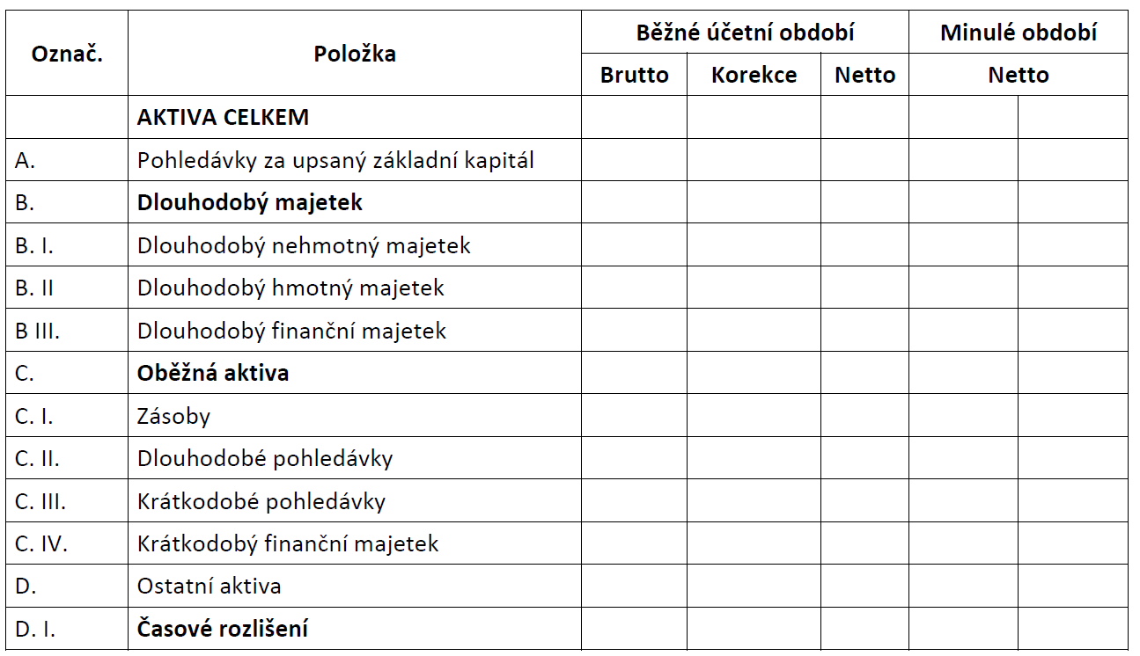
Struktura aktiv
Malé a střední podnikání

Slide 44
Řízení majetkové a kapitálové struktury firmy
Pohledávky za upsaný kapitál:
  Nesplacený stav majetkových podílů nebo akcií
  Dlouhodobý majetek se člení na:
    DNM – nehmotné výsledky výzkumu, zřizovací výdaje, SW …
    DHM – samostatné movité věci, budovy, stroje, zařízení
    DFM – zřízen v podniku k obchodování, cenné papíry,
Malé a střední podnikání

Slide 45
Řízení majetkové a kapitálové struktury firmy
Oběžná aktiva:
  Majetek je velmi likvidní, zásoby, pohledávky, KFM …
  Pohledávky
    Představují právo subjektu vůči jinému - krátkodobé, dlouhodobé
  KFM
    Vysoce likvidní, jedná se o majetek se kterým podnik obchoduje
  Ostatní aktiva
    Zahrnují např. časové rozlišení
Malé a střední podnikání

Slide 46
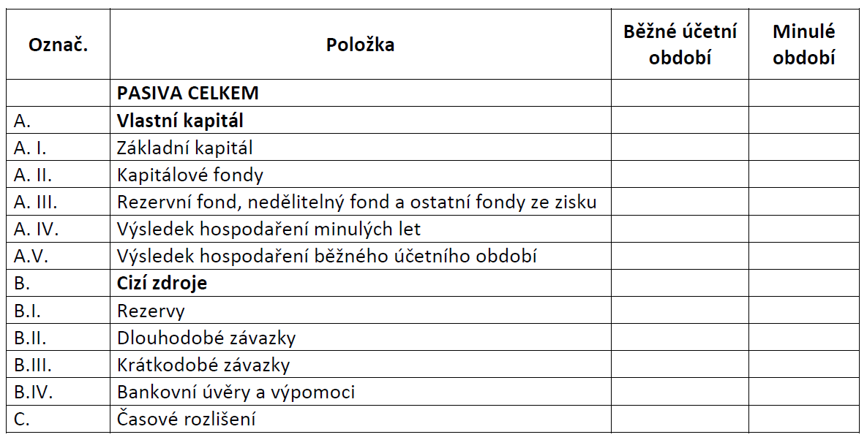
Malé a střední podnikání

Slide 47
Řízení majetkové a kapitálové struktury firmy
Vlastní kapitál
  Základní kapitál – vklady společníků, peněžité nebo nepeněžité
  Kapitálové fondy – emisní ážio
  Fondy ze zisku – pojistka pro případ nepředvídatelných rizik, slouží ke krytí ztrát
  Výsledek hospodaření minulých let – zisk/ztráta
  Výsledek hospodaření běžného účetního období
Malé a střední podnikání

Slide 48
Řízení majetkové a kapitálové struktury firmy
Cizí zdroje
  Představují dluh podniku a je jedním ze zdrojů financování podniku
  Krátkodobé položky cizích zdrojů
    Krátkodobé bankovní úvěry
    Půjčky
    Zálohy přijaté od odběratelů
    Nesplacené daně
  Dlouhodobé položky cizích zdrojů
    Dlouhodobé bankovní úvěry
    Leasingové dluhy
    Terminované půjčky
Malé a střední podnikání

Slide 49

Řízení majetkové a kapitálové struktury firmy
Aktiva a pasiva tvoří tzv. rozvahu podniku
Musí platit tzv. bilanční pravidlo
Majetek = kapitál
$$\sum{aktiv}= \sum{pasiv}$$
Malé a střední podnikání

